Slide 1

Lớp 5A1
Chào mừng quý thầy cô
Về dự giờ thăm lớp

Slide 2
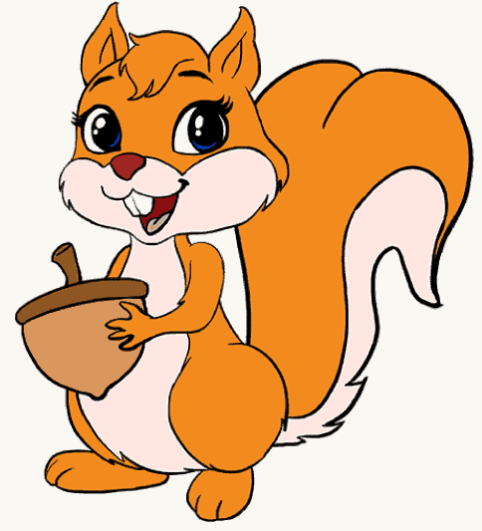

“
“

Slide 3
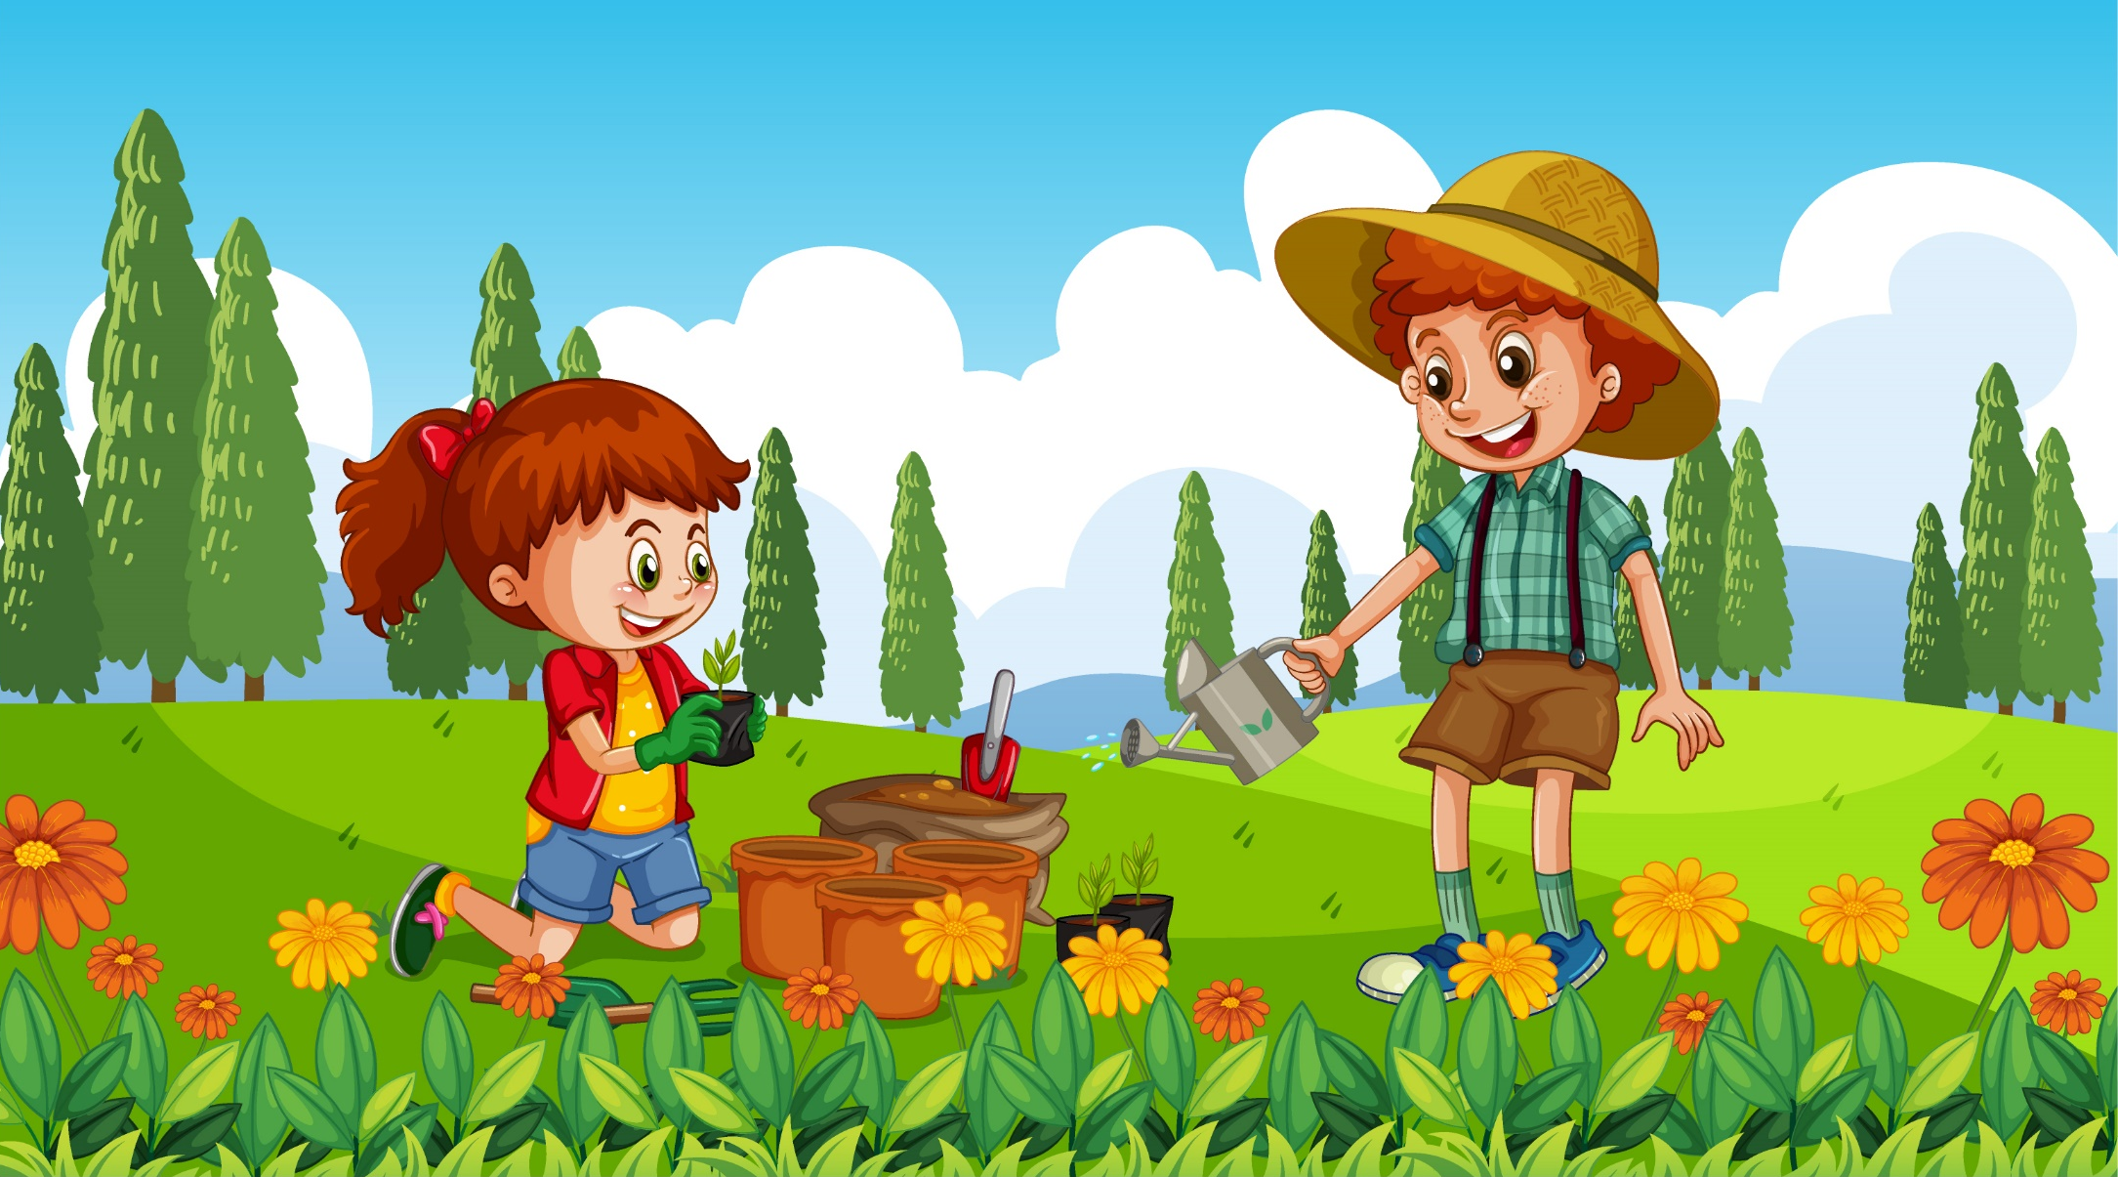


=
BẮT ĐẦU

Slide 4








KẾT THÚC
Notes:
GV CLICK CHUỘT VÀO PHÂN BÓN, BÌNH TƯỚI, HẠT GIỐNG ĐỂ XUẤT HIỆN CÂU HỎI
SAU KHI HOÀN THÀNH, GV CLICK CHUỘT VÀO MŨI TÊN KẾT THÚC

Slide 5


Đọc thuộc 4 khổ thơ và trả lời: Từ cổng trời, cảnh vật hiện ra với những hình ảnh nào?
Hạt giống
Từ cổng trời nhìn ra, qua màn sương khói huyền ảo có thể thấy cả một không gian mênh mông, bất tận, những cảnh rừng ngút ngàn cây trái và muôn vàn sắc màu cỏ hoa, những vạt nương, những lòng thung lúa đã chín vàng màu mật đọng, khoảng trời bồng bềnh mây trôi, gió thoảng.
Notes:
SAU KHI TRẢ LỜI XONG, GV CLICK CHUỘT VÀO TÚI HẠT GIỐNG ĐỂ QUAY TRỞ VỀ

Slide 6

Đọc thuộc lòng bài thơ và nêu nội dung của bài?
Bài thơ ca ngợi vẻ đẹp kì diệu của thiên nhiên. Thiên nhiên đã góp phần làm đẹp cuộc sống, làm phong phú thêm cho cảm xúc và trí tưởng tượng của con người
Notes:
SAU KHI TRẢ LỜI XONG, GV CLICK CHUỘT VÀO BÌNH TƯỚI ĐỂ QUAY TRỞ VỀ

Slide 7

Phân bón
CHÚC MỪNG CÁC EM ĐÃ BIẾT CÁCH
CHĂM SÓC CÂY XANH!
Notes:
SAU KHI TRẢ LỜI XONG, GV CLICK CHUỘT VÀO TÚI PHÂN BÓN ĐỂ QUAY TRỞ VỀ

Slide 8
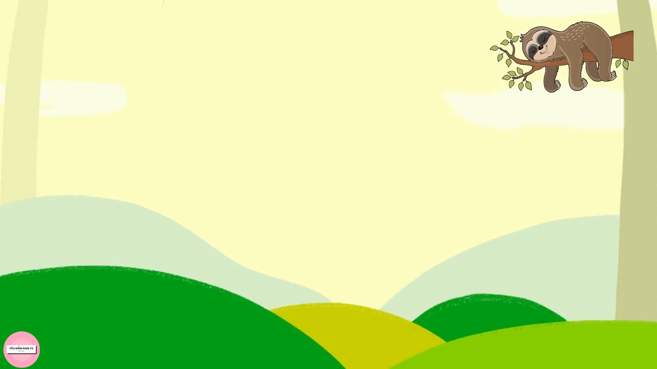

Slide 9
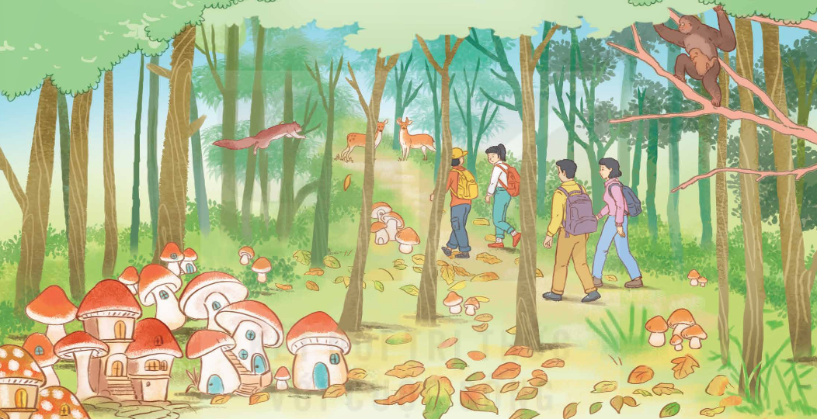
Chia sẻ những điều thú vị về rừng theo hiểu biết hoặc theo tưởng tượng của em.

Slide 10




Thứ Tư ngày 9 tháng 10 năm 2024
Tiếng Việt
Bài 10:
Theo Nguyễn Phan Hách

Slide 11

Tiết 1:
Theo Nguyễn Phan Hách

Slide 12
Đọc đúng và diễn cảm bài Kì diệu rừng xanh, biết nhấn giọng ở những từ quan trọng, thể hiện cảm xúc thích thú trước vẻ đẹp hoang sơ, đáng yêu của rừng.
1
YÊU CẦU CẦN ĐẠT
2
Nhận biết được từ ngữ, hình ảnh gợi tả không gian được thể hiện trong bài, hiểu được công dụng của từ ngữ, hình ảnh, biện pháp so sánh, nhân hoá... trong việc làm nổi bật vẻ đẹp của rừng.
Nhận biết được nội dung chính của bài đọc – vẻ đẹp kì thú của rừng xanh và cảm xúc yêu mến rừng, yêu mến thiên nhiên của tác giả. Hiểu được những từ ngữ, hình ảnh, biện pháp so sánh, nhân hoá... góp phần làm nổi bật vẻ đẹp của rừng.
3

Slide 13


Slide 14
Kì diệu rừng xanh
Loanh quanh trong rừng, chúng tôi đi vào một lối đầy nấm dại, một thành phố nấm lúp xúp dưới bóng cây thưa. Những chiếc nấm to bằng cái ấm tích, màu sặc sỡ rực lên. Mỗi chiếc nấm là một lâu đài kiến trúc tân kì. Tôi có cảm giác mình là một người khổng lồ đi lạc vào kinh đô của vương quốc những người tí hon. Đền đài, miếu mạo, cung điện của họ lúp xúp dưới chân.
Nắng trưa đã rọi xuống đỉnh đầu mà rừng sâu vẫn ẩm lạnh, ánh nắng lọt qua lá trong xanh. Chúng tôi đi đến đâu, rừng rào rào chuyển động đến đấy. Những con vượn bạc má ôm con gọn ghẽ chuyền nhanh như tia chớp. Những con chồn sóc với chùm lông đuôi to đẹp vút qua không kịp đưa mắt nhìn theo.
Sau một hồi len lách mải miết, rẽ bụi rậm, chúng tôi nhìn thấy một bãi cây thưa thớt. Rừng khộp hiện ra trước mắt chúng tôi, lá úa vàng như cảnh mùa thu. Tôi dụi mắt. Những sắc vàng động đậy. Mấy con mang vàng hệt như màu lá đang ăn cỏ non. Những chiếc chân vàng giẫm lên thảm lá vàng và sắc nắng cũng rực vàng trên lưng nó. Chỉ có mấy vạt cỏ xanh biếc là rực lên giữa cái giang sơn vàng rợi.
Tôi có cảm giác mình lạc vào một thế giới thần bí.
(Theo Nguyễn Phan Hách)

Slide 15


Bài đọc được chia làm mấy đoạn?
Đoạn 1: Từ đầu đến “lúp xúp dưới chân”.
Đoạn 2: Tiếp theo đến “đưa mắt nhìn theo”.
Đoạn 3: Đoạn còn lại

Slide 16
Luyện đọc từ khó
loanh quanh
nấm dại
lúp xúp
lâu đài
ánh nắng

Slide 17
Luyện đọc câu
Tôi có cảm giác/ mình là một người khổng lồ/ đi lạc vào kinh đô của vương quốc những người tí hon.//
Những con vượn bạc má ôm con gọn ghẽ/ chuyền nhanh như tia chớp//. Những con chồn sóc với chùm lông đuôi to đẹp/ vút qua không kịp đưa mắt nhìn theo.//

Slide 18
Đọc diễn cảm
- Đoạn 1: Đọc khoan thai, thể hiện thái độ ngỡ ngàng, ngưỡng mộ.
- Đoạn 2: Đọc nhanh hơn ở những câu miêu tả những hình ảnh thoắt ẩn, thoắt hiện của muôn thú.
- Đoạn 3: Đọc thong thả những câu tả vẻ đẹp thơ mộng của cánh rừng trong sắc vàng mênh mông.

Slide 19
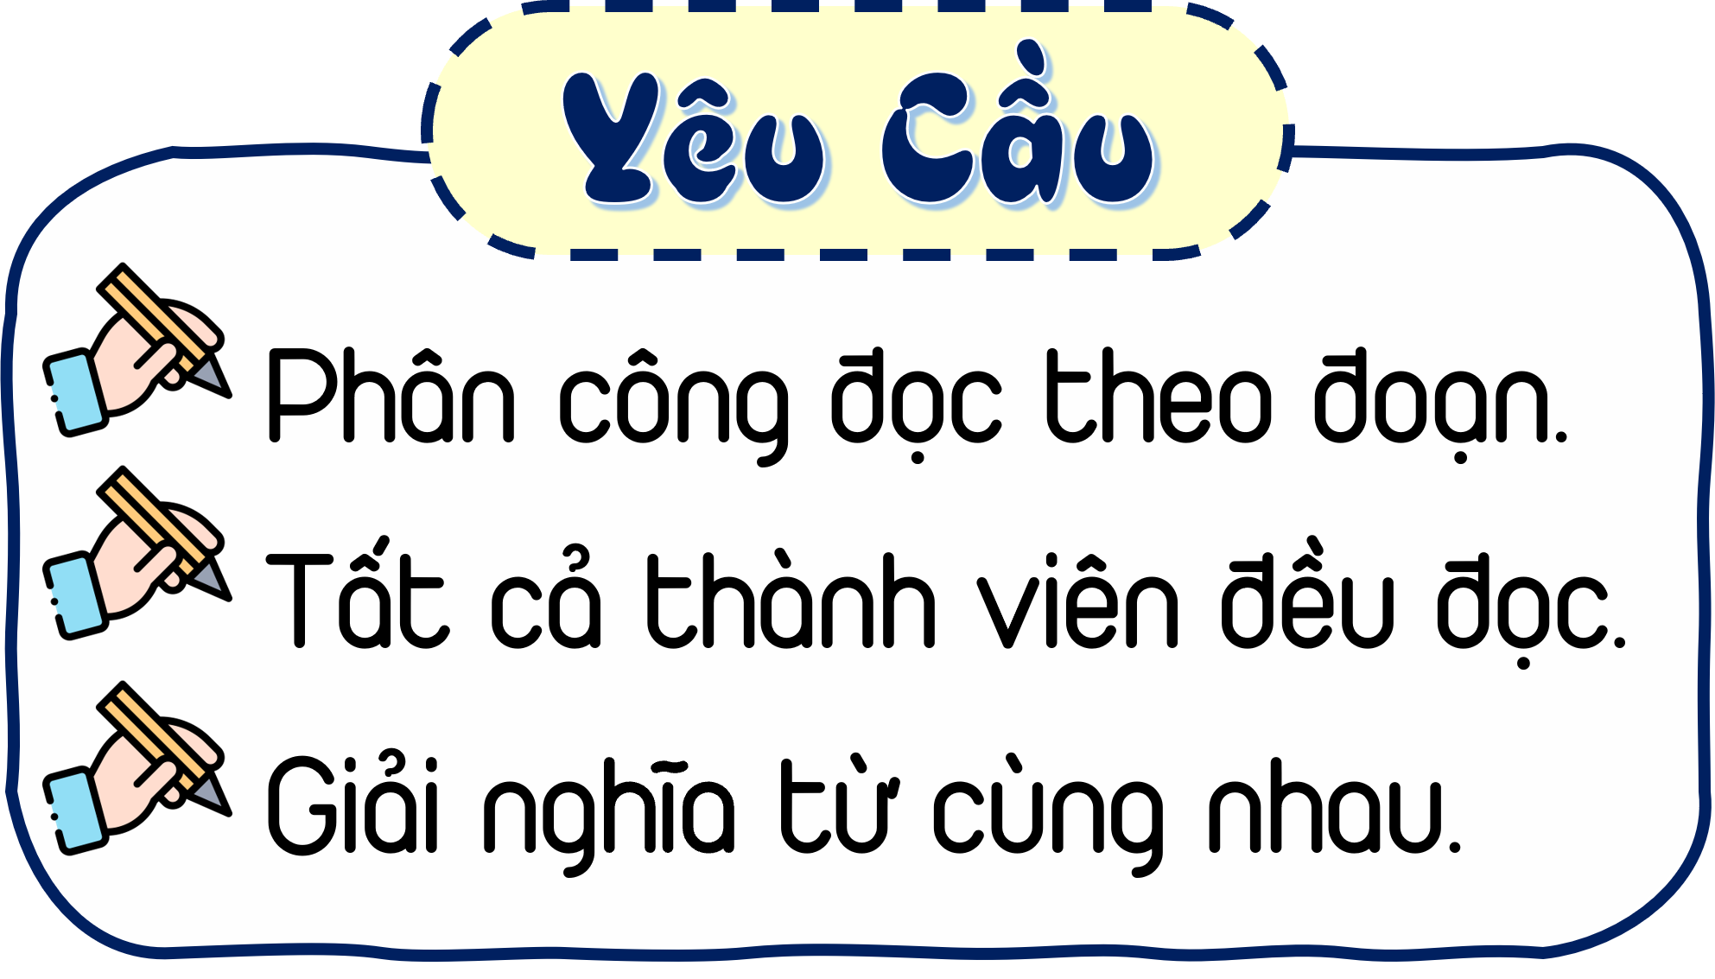
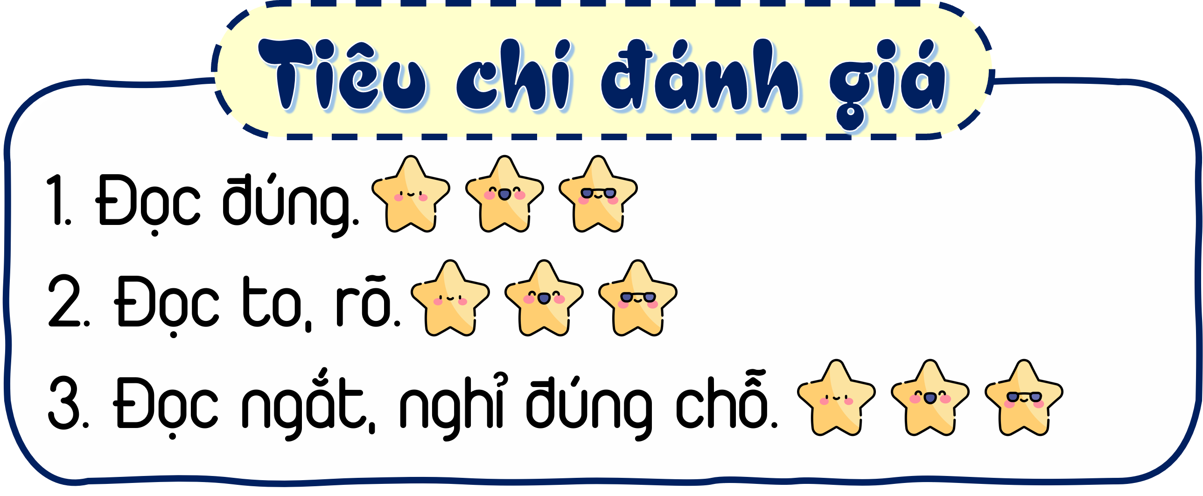
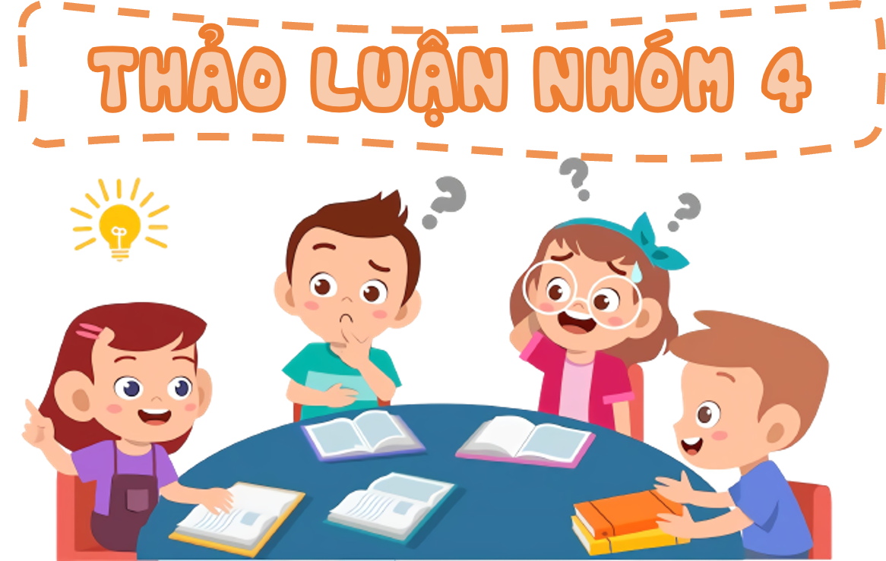
LUYỆN ĐỌC TRONG NHÓM

Slide 20

ĐỌC TRƯỚC LỚP

Slide 21


Tân kì: mới lạ.

Slide 22
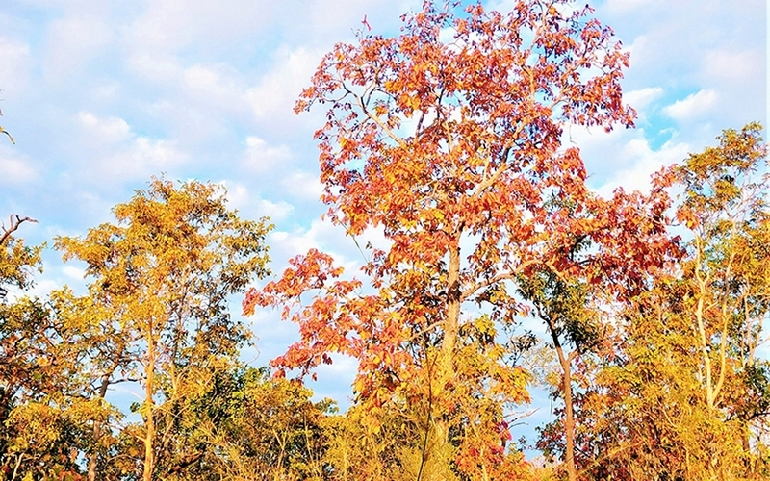
Rừng khộp: còn gọi là rừng thưa với những cây lá rộng, rụng lá vào mùa khô.

Slide 23
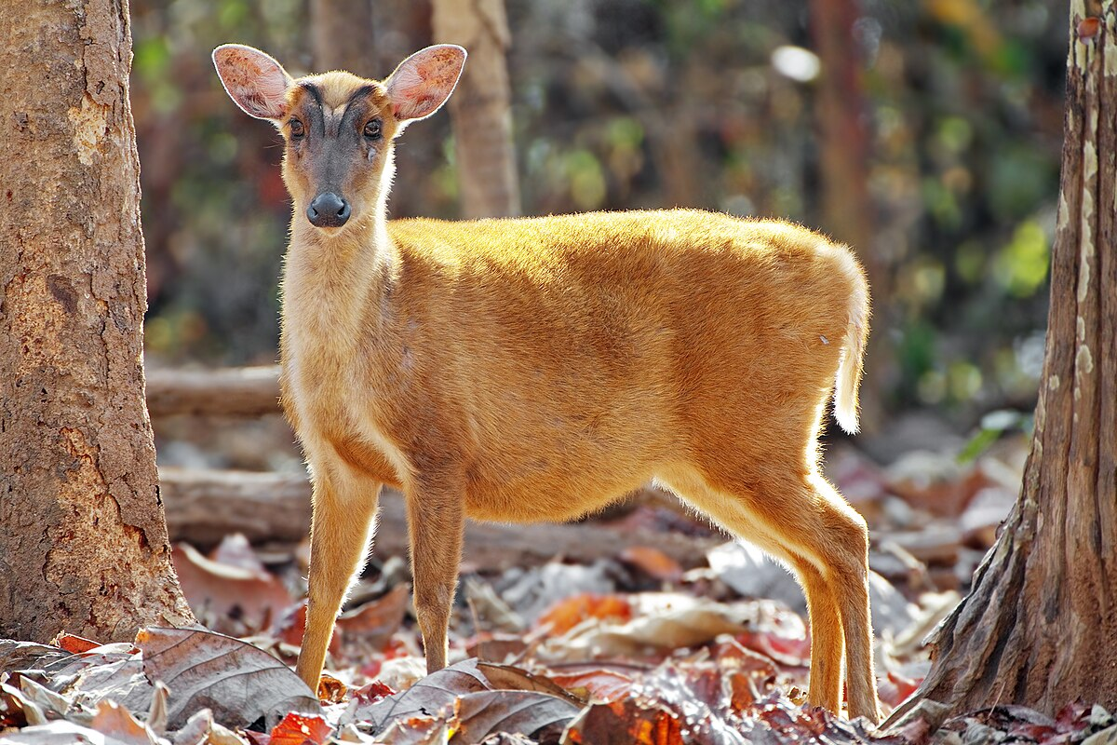
Mang (hoẵng): loài thú cùng họ với hươu, nai, sừng nhỏ, có hai nhánh; lông màu vàng đỏ.

Slide 24
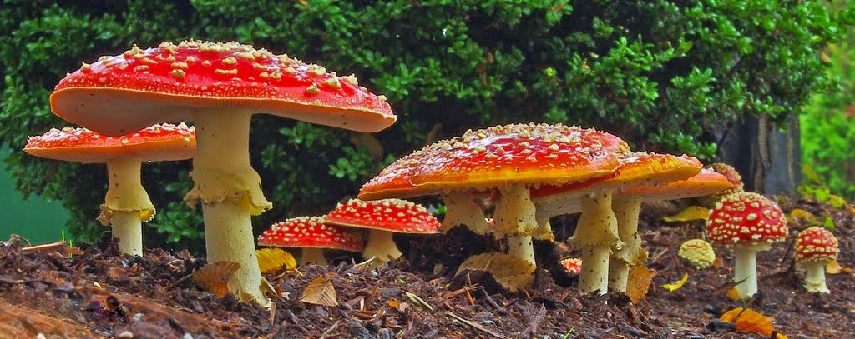
Lúp xúp: Ở liền nhau, thấp và sàn sàn như nhau.

Slide 25


Slide 26



Vì sao những người đi rừng có cảm giác đi lạc vào kinh đô của vương quốc những người tí hon?
Nhân vật tôi bị cuốn hút bởi những cây nấm trong rừng, những cây nấm to khác thường (bằng cái ấm tích). Những vạt nấm dại đủ màu sắc rực rỡ, hình dáng của những cây nấm trông như những đền đài, miếu mạo, lâu đài, cung điện... của người tí hon. Nhân vật tôi bỗng dưng trở thành “người khổng lồ” ở vương quốc ấy.

Slide 27


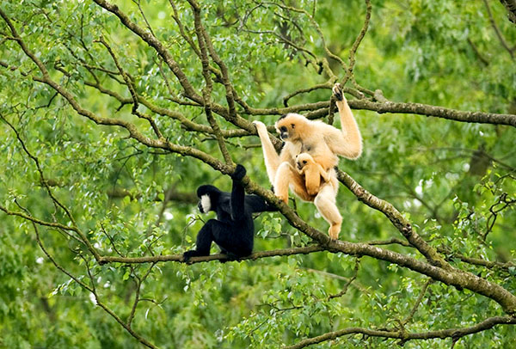
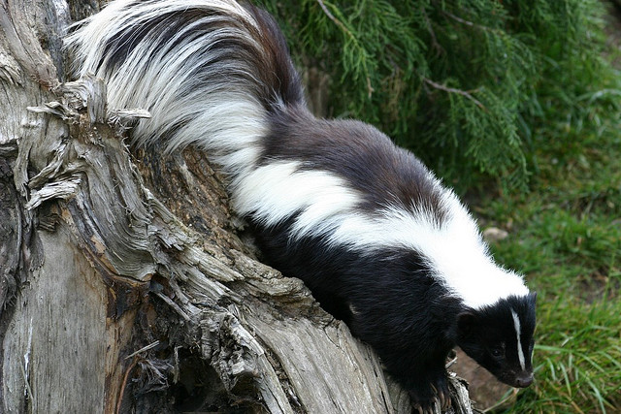
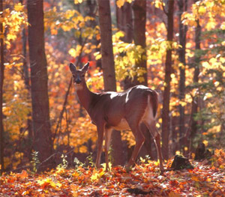
Muông thú trong rừng được miêu tả thế nào? Theo em, sự có mặt của chúng mang lại vẻ đẹp gì cho rừng?
Những con chồn sóc với chùm lông đuôi to đẹp vút qua không kịp đưa mắt nhìn theo
=> Muông thú thoắt ẩn, thoắt hiện làm cho cảnh rừng thêm sống động, bất ngờ, bí ẩn.
Những con vượn bạc má ôm con gọn ghẽ chuyền nhanh như tia chớp.
Những con mang vàng đang ăn cỏ non, những chiếc chân vàng giẫm trên thảm lá vàng.

Slide 28


Vì sao cảnh vật rừng khộp được gọi là “giang sơn vàng rợi"?
Sau một hồi len lách mải miết, rẽ bụi rậm, chúng tôi nhìn thấy một bãi cây thưa thớt. Rừng khộp hiện ra trước mắt chúng tôi, lá úa vàng như cảnh mùa thu. Tôi dụi mắt. Những sắc vàng động đậy. Mấy con mang vàng hệt như màu lá đang ăn cỏ non. Những chiếc chân vàng giẫm lên thảm là vàng và sắc nắng cũng rực vàng trên lưng nó. Chỉ có mấy vạt cỏ xanh biếc là rực lên giữa cái giang sơn vàng rợi.
Tôi có cảm giác mình lạc vào một thế giới thần bí.
Nơi đây được gọi là “giang sơn vàng rợi” vì có sự cộng hưởng (kết hợp, tụ hội) của nhiều sắc vàng trong một không gian rộng lớn: lá vàng trên cây, lá vàng rụng dưới gốc, những con mang có bộ lông vàng nâu quyện hoà với ánh nắng vàng,...

Slide 29


Dựa vào nội dung đã tìm hiểu, em hãy đặt tên cho mỗi đoạn trong bài.
Đoạn | Đặt tên
1
2
3
Những cây nấm rừng/ Thành phố nấm/ Vương quốc tí hon...
Muông thú trong rừng/ Nhịp sống rừng xanh/
Giang sơn vàng rơi/ Cánh rừng thơ mộng/...

Slide 30

Nội dung chính của bài đọc là gì?
Bài đọc cho thấy sự kì diệu của rừng xanh, ở nơi đó có những sự vật rất sinh động. Qua đó, ta thấy được tình yêu dành cho thiên nhiên của tác giả.

Slide 31


Qua bài này, chúng ta rút ra được điều gì?

Slide 32
Qua bài này, em cần yêu thiên nhiên, yêu quê hương, đất nước, có ý thức bảo vệ môi trường rừng.

Slide 33
CHÚC CÁC BẠN HỌC TỐT

Slide 34


Slide 35
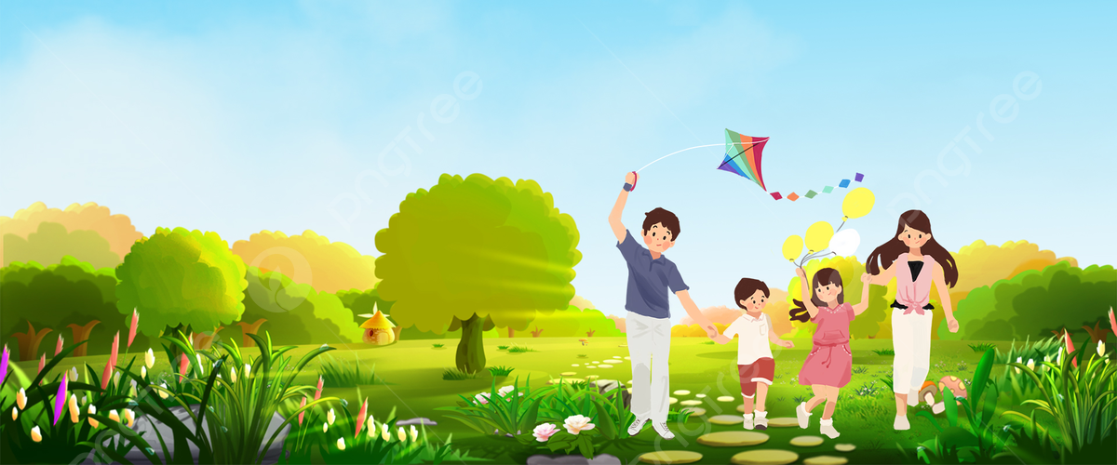





THI ĐUA ĐỌC TRƯỚC LỚP
Hoạt động
THI ĐUA ĐỌC TRƯỚC LÓP
Tiêu chí đánh giá
1. Đọc đúng.
2. Đọc to rõ.
3. Ngắt nghỉ đúng nhịp thơ.

Slide 36

BÌNH CHỌN NHÓM ĐỌC TỐT NHẤT

Slide 37
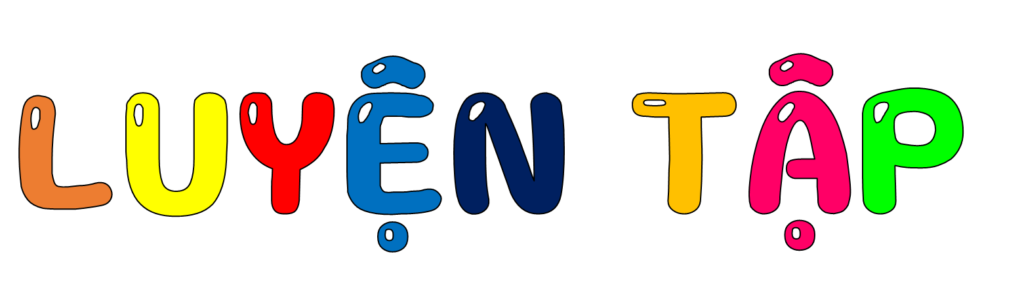

Slide 38

1. Trong bài Kì diệu rừng xanh, những sự vật nào của tự nhiên được quan sát và miêu tả
Về thực vật
Về động vật
Về hiện tượng thiên nhiên
Vạt nấm dại, rừng khộp (rừng thưa lá rộng), vạt cỏ xanh.
những con vượn bạc má, những con chồn sóc
Nắng

Slide 39
2. Tìm từ đồng nghĩa với mỗi từ dưới đây. Đặt câu với từ em tìm được mùa thu
gọn ghẽ
tí hon
thưa thớt
gọn ghẽ, gọn gàng, gọn (Ví dụ: Em dọn nhà gọn gàng, ngăn nắp)
tí hon, tí xíu, bé xíu,... (Ví dụ: Những chú kiến nhỏ tí xíu cũng hạt vừng trên lưng.)
thưa thớt, lưa thưa / lơ thơ (Sau trận lũ, vườn chỉ còn vài gốc cây lưa thưa).

Slide 40
CHÚC CÁC BẠN HỌC TỐT

